Slide 1
Προγραμματισμός Διαδικτύου
Ελληνική Δημοκρατία
Τεχνολογικό Εκπαιδευτικό Ίδρυμα Ηπείρου
Ενότητα 9 : Δυναμικοί τύπου δεδομένων
Ιωάννης Τσούλος

Slide 2
Ανοιχτά Ακαδημαϊκά Μαθήματα στο ΤΕΙ Ηπείρου
Τμήμα Μηχανικών Πληροφορικής Τ.Ε
Προγραμματισμός Διαδικτύου
Ενότητα 9 : Δυναμικοί τύπου δεδομένων
Ιωάννης Τσούλος
Επίκουρος Καθηγητής
Άρτα, 2015

Slide 3
Άδειες Χρήσης
Το παρόν εκπαιδευτικό υλικό υπόκειται σε άδειες χρήσης Creative Commons.
Για εκπαιδευτικό υλικό, όπως εικόνες, που υπόκειται σε άλλου τύπου άδειας χρήσης, η άδεια χρήσης αναφέρεται ρητώς.

Slide 4
Χρηματοδότηση
Το έργο υλοποιείται στο πλαίσιο του Επιχειρησιακού Προγράμματος «Εκπαίδευση και Δια Βίου Μάθηση» και συγχρηματοδοτείται από την Ευρωπαϊκή Ένωση (Ευρωπαϊκό Κοινωνικό Ταμείο) και από εθνικούς πόρους.
Το έργο «Ανοικτά Ακαδημαϊκά Μαθήματα στο TEI Ηπείρου» έχει χρηματοδοτήσει μόνο τη αναδιαμόρφωση του εκπαιδευτικού υλικού.
Το παρόν εκπαιδευτικό υλικό έχει αναπτυχθεί στα πλαίσια του εκπαιδευτικού έργου του διδάσκοντα.

Slide 5
Object
Αποτελεί την βάση για όλες τις κατηγορίες της γλώσσας.
Μέθοδος equals().
Μέθοδος getClass(): Mπορεί να χρησιμοποιηθεί σαν ένας έμμεσος δείκτης προς την κατηγορία που βρίσκεται πίσω από ένα αντικείμενο.
Mέθοδος toString(): Xρησιμοποιείται προκειμένου να επιστρέψει με την μορφή αλφαριθμητικού πληροφορία για ένα αντικείμενο όπως για παράδειγμα να επιστρέψει σαν αλφαριθμητικό τις συντεταγμένες ενός σημείου κτλ.

Slide 6
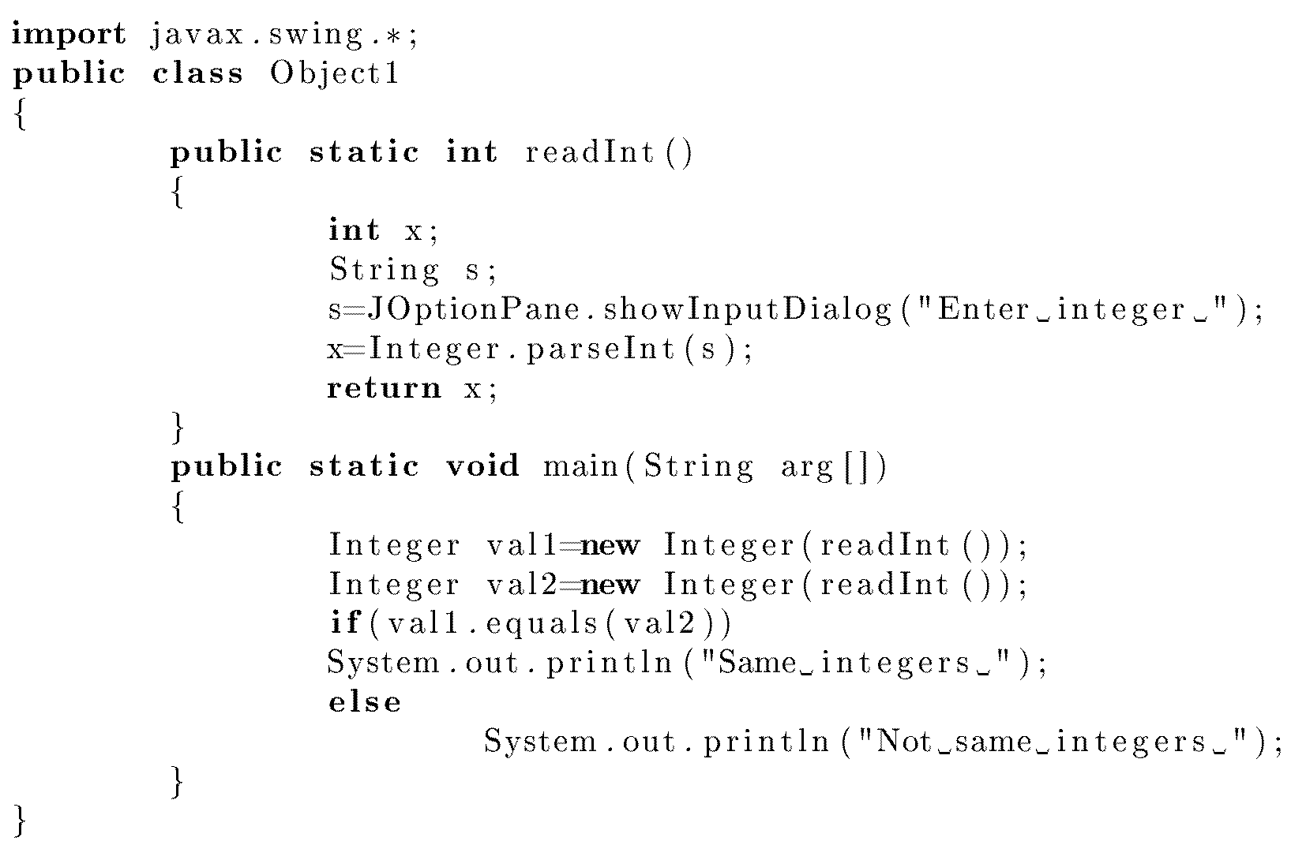
Object

Slide 7
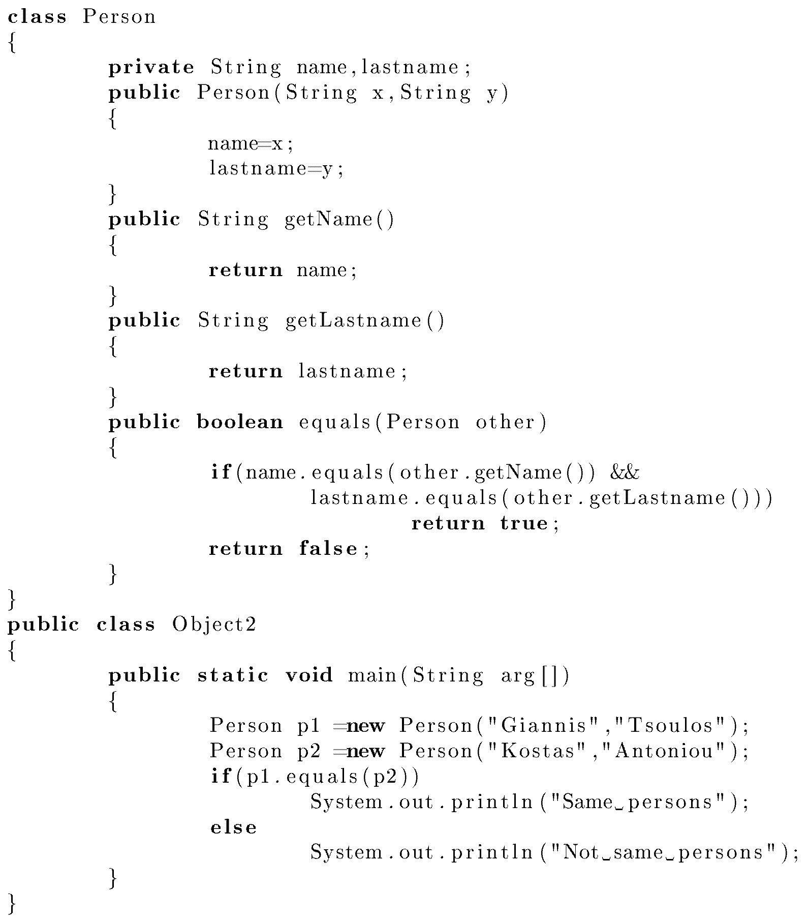
Object

Slide 8
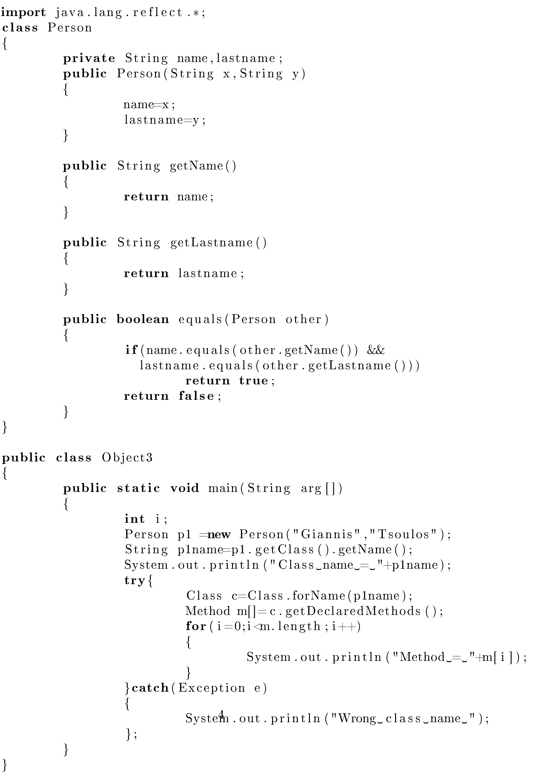
Object
Reflection στην Java.

Slide 9
ArrayList
Xρησιμοποιείται προκειμένου να αποθηκεύσουμε σε αυτήν δεδομένα διαφόρων ειδών τα οποία δεν είναι γνωστά εκ των προτέρων για το πλήθος τους
contains(Object x): Αυτή η μέθοδος επιστρέφει αληθές αν η λίστα περιέχει το αντικείμενο χ και ψευδές σε διαφορετική περίπτωση.
remove(Object x): Αυτή η μέθοδος προσπαθεί να διαγράψει το αντικείμενο χ από την λίστα Σε περίπτωση επιτυχίας επιστρέφει αληθές διαφορετικά ψευδές.
isEmpty(): Η μέθοδος αυτή επιστρέφει αληθές αν δεν υπάρχει κανένα
get(position): Η μέθοδος επιστρέφει το αντικείμενο Object που είναι στην θέση position. Οι θέσεις ξεκινούν από το 0 και σταματούν στο size()-1, όπως ακριβώς και στους στατικούς πίνακες.
clear(): Η μέθοδος αυτή διαγράφει όλα τα στοιχεία της λίστας.
indexOf(Object x): Η μέθοδος αυτή επιστρέφει την θέση του αντικειμένου x μέσα στην λίστα.

Slide 10
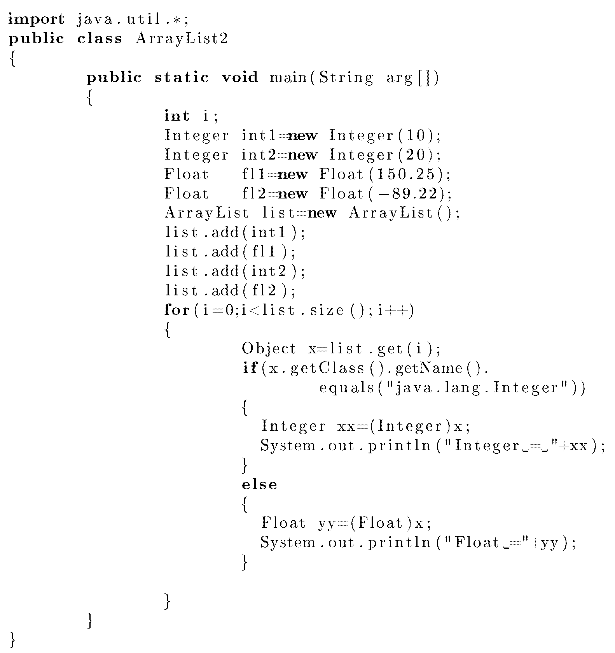
ArrayList

Slide 11
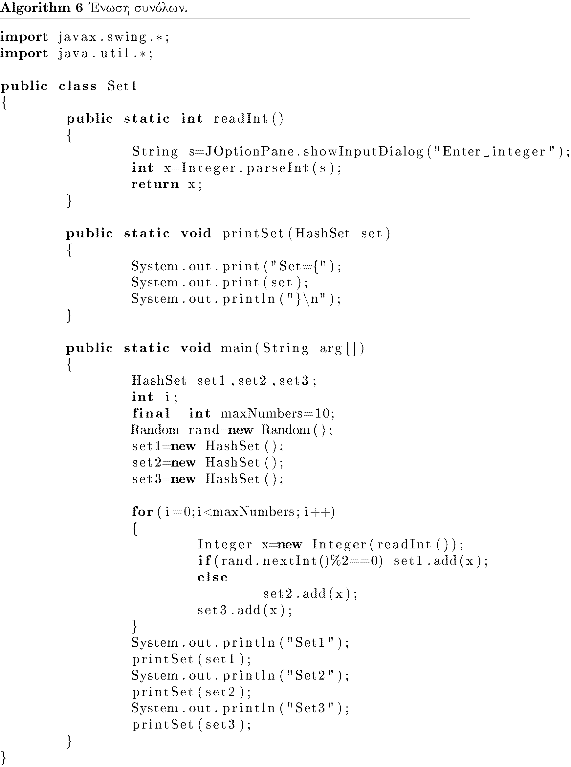
Σύνολα
'Ενωση συνόλων
Τα σύνολα είναι μια μικρή επέκταση των λιστών που είδαμε προηγουμένως με την προσθήκη πως δεν επιτρέπονται διπλές εγγραφές σε αυτά.
Δηλαδή αν για παράδειγμα ένας ακέραιος έχει ήδη προστεθεί με κάποια μέθοδο add() αυτό δεν μπορεί να ξαναγίνει.

Slide 12
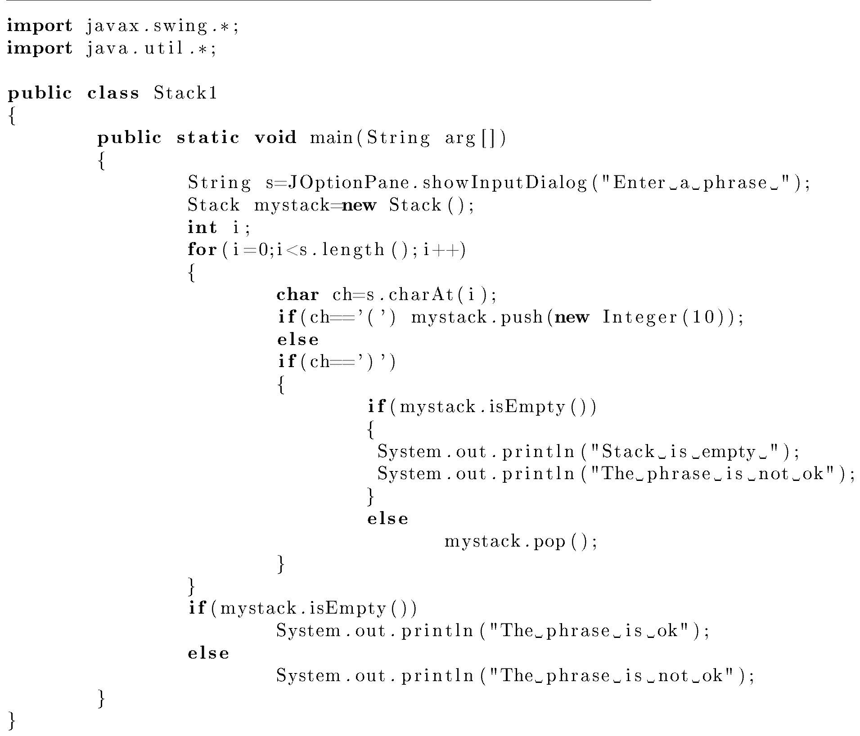
Στοίβες
Σε αυτήν την δομή θεωρούμε πως υπάρχει ένα σημείο στο οποίο μπορούμε να κάνουμε εισαγωγές και εξαγωγές.
Αυτό το σημείο θεωρείται η κορυφή της λίστας και όλες οι πράξεις γίνονται μόνον εκεί.

Slide 13
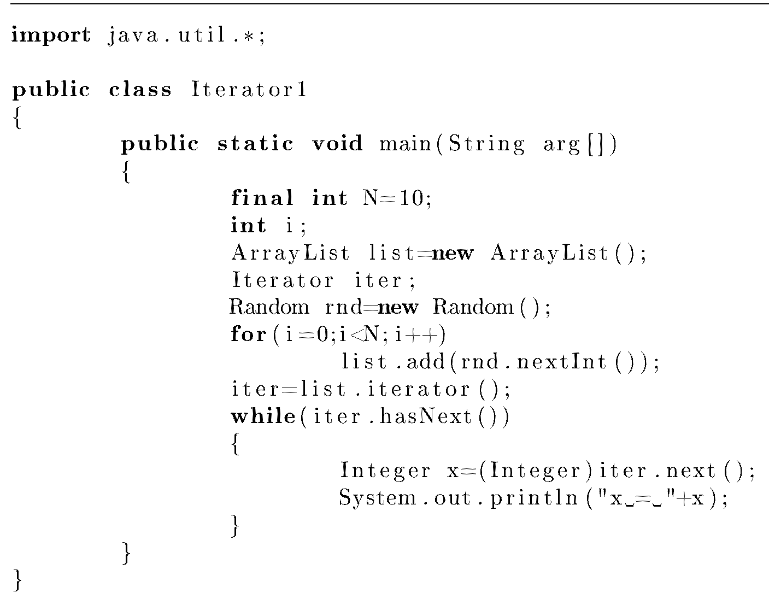
Επαναλήπτες
Οι επαναλήπτες είναι μια απλή στην χρήση δομή για την ανάκτηση των στοιχείων της λίστας και δεν ενδιαφέρονται για το μέγεθος της λίστας και είναι απλούστεροι στην χρήση

Slide 14
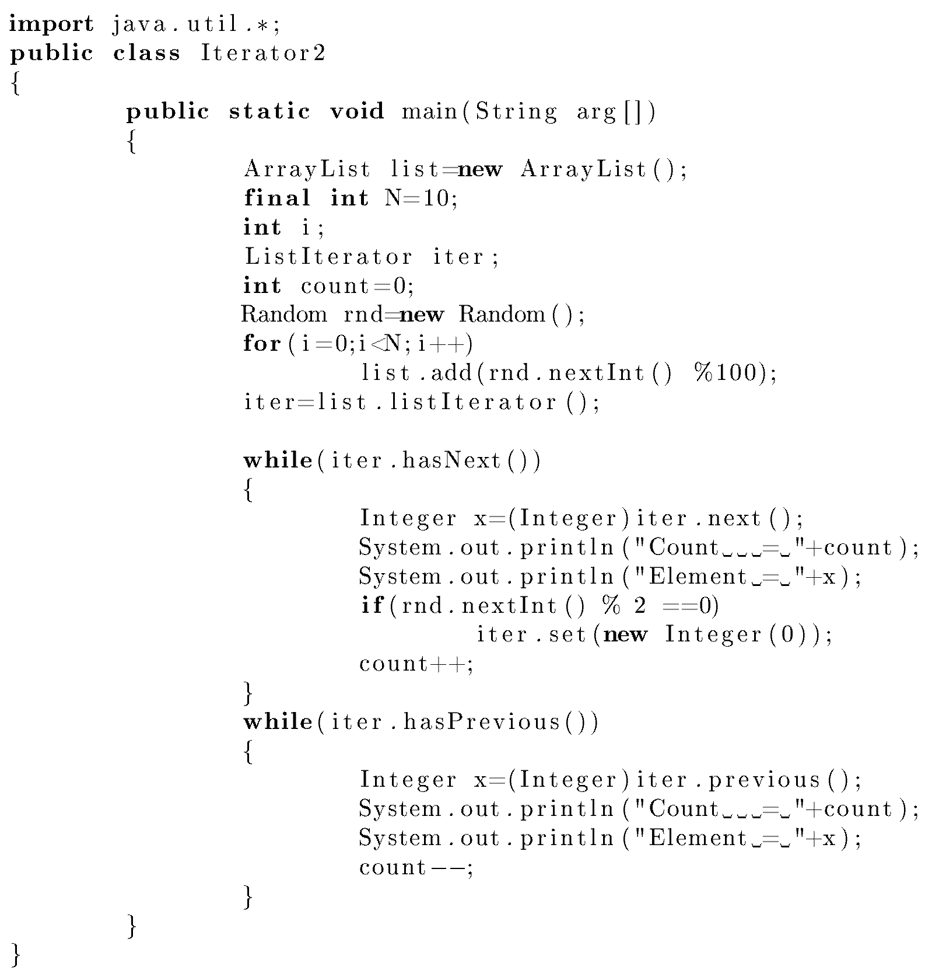
Επαναλήπτες
Χρήση του Listlterator

Slide 15
Βιβλιογραφία
Πλήρες Εγχειρίδιο της Java 2 Platform, Laura Lemay & Rogers Cadenhead, Ελληνική έκδοση Γκιούρδα
Java Προγραμματισμός, 6η έκδοση, Harvey M. Deitel, Paul J. Deitel . Εκδόσεις Μ. Γκιούρδας, Αθήνα 2005.
Εισαγωγή στη γλώσσα προγραμματισμού Java, Εμμ. Σκορδαλάκης, Εργαστήριο Λογισμικού Ομάδα Τεχνολογίας Λογισμικού ΕΜΠ
Java με UML, Else Lervik και Vegard B. Havdal, Εκδόσεις Κλειδάριθμος, 2005.
Προγραμματισμός με Java, Γιάννη Κάβουρα, Εκδόσεις Κλειθάριθμος, Αθήνα 2003.
Java in a nutshell, Deluxe Edition και Java Examples in a Nutshell, David Flanagan, Εκδόσεις OReilly
Java Collections An Introduction to ADTs, Data Structures and Algorithms,David Watt, Deryck Brown, John Wiley and Sons
Thinking in Java (3rd edition), B. Eckel, Pearson Prentice Hall, 2003.
Introduction to Java Programming (5th edition), Y. Daniel Liang, Pearson Prentice Hall, 2005.

Slide 16
Σημείωμα Αναφοράς
Copyright Τεχνολογικό Ίδρυμα Ηπείρου. Ιωάννης Τσούλος.
Προγραμματισμός Διαδικτύου.
Έκδοση: 1.0 Άρτα, 2015. Διαθέσιμο από τη δικτυακή διεύθυνση:
http://eclass.teiep.gr/OpenClass/courses/COMP114/
ΔΙΑΤΑΡΑΧΕΣ ΦΩΝΗΣ, Ενότητα 0, ΤΜΗΜΑ ΛΟΓΟΘΕΡΑΠΕΙΑΣ, ΤΕΙ ΗΠΕΙΡΟΥ - Ανοιχτά Ακαδημαϊκά Μαθήματα στο ΤΕΙ Ηπείρου

Slide 17
Σημείωμα Αδειοδότησης
Το παρόν υλικό διατίθεται με τους όρους της άδειας χρήσης Creative Commons Αναφορά Δημιουργού-Μη Εμπορική Χρήση-Όχι Παράγωγα Έργα 4.0 Διεθνές [1] ή μεταγενέστερη. Εξαιρούνται τα αυτοτελή έργα τρίτων π.χ. φωτογραφίες, Διαγράμματα κ.λ.π., τα οποία εμπεριέχονται σε αυτό και τα οποία αναφέρονται μαζί με τους όρους χρήσης τους στο «Σημείωμα Χρήσης Έργων Τρίτων».
Ο δικαιούχος μπορεί να παρέχει στον αδειοδόχο ξεχωριστή άδεια να χρησιμοποιεί το έργο για εμπορική χρήση, εφόσον αυτό του ζητηθεί.
[1]
http://creativecommons.org/licenses/by-nc-nd/4.0/deed.el

Slide 18
Τέλος Ενότητας
Επεξεργασία: Ευάγγελος Καρβούνης
Άρτα, 2015

Slide 19
Τέλος Ενότητας
Δυναμικοί τύπου δεδομένων

